Slide 1
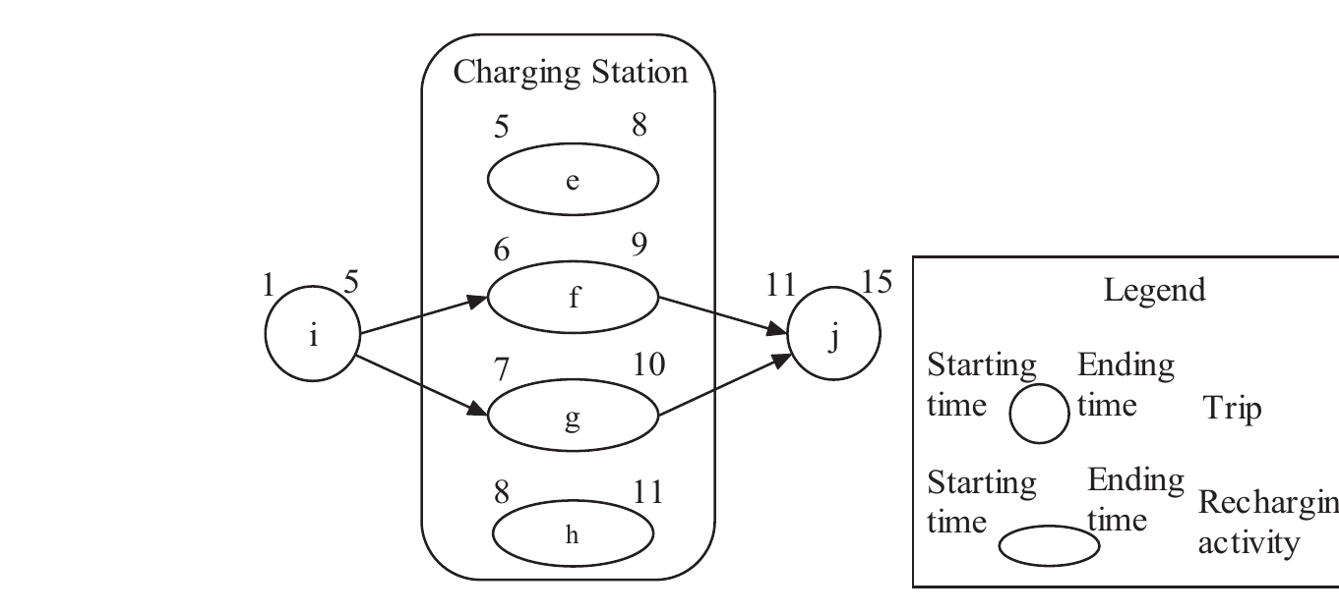
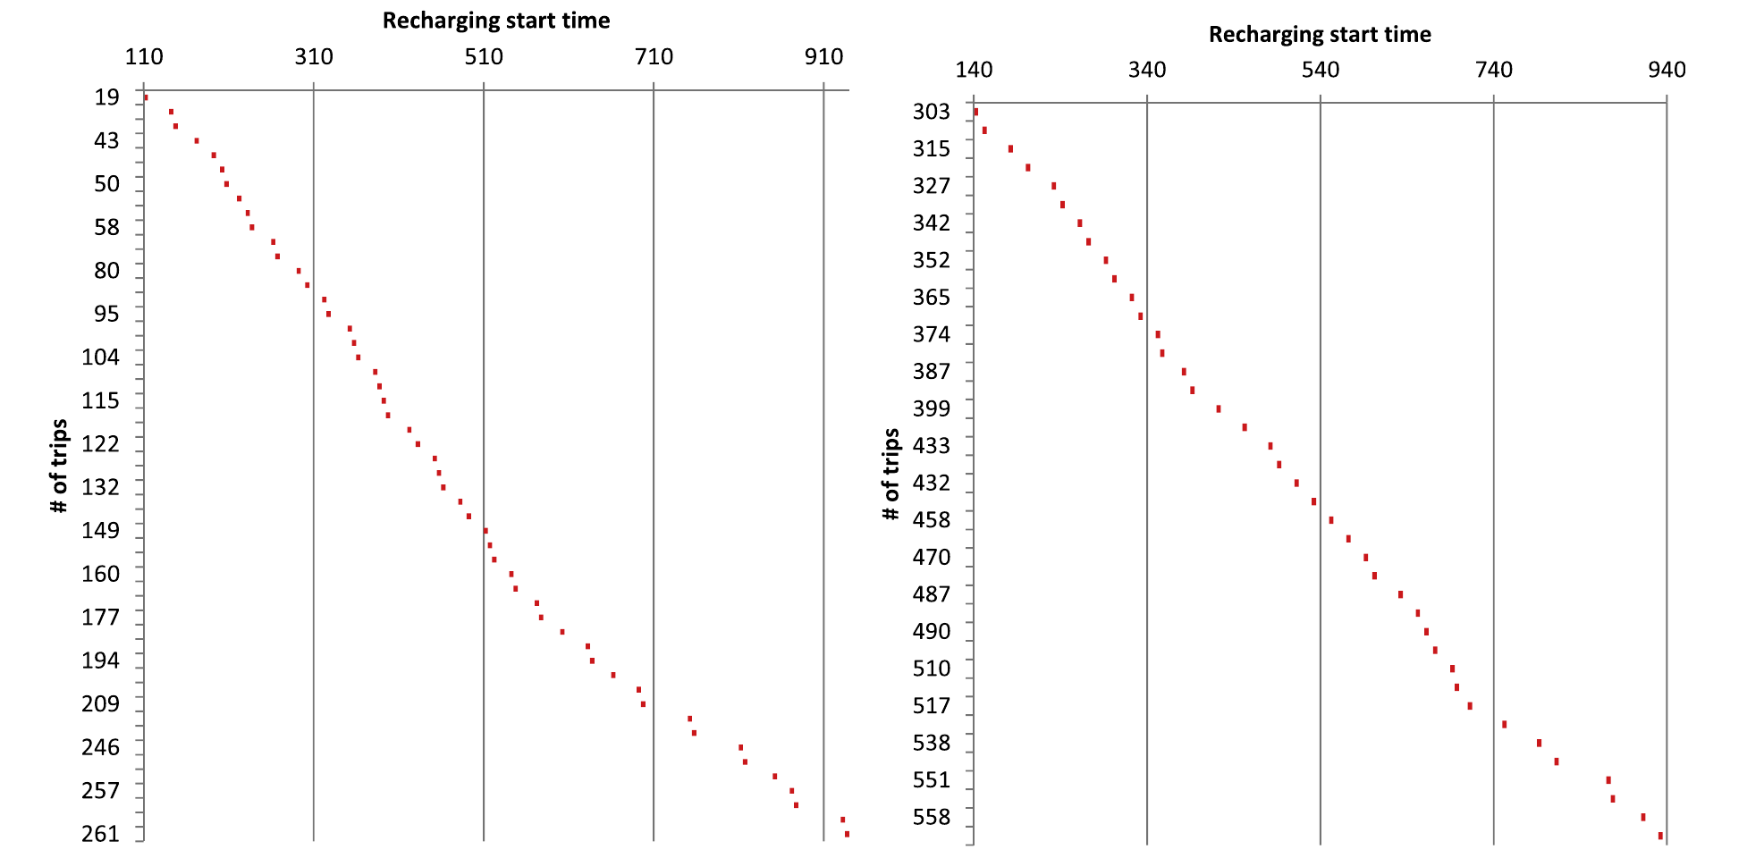
1. Wang et al. (2017): trip-interval 기반 공유 충전기 스케줄링
1. Wang et al. (2017)
운행시간표와 충전 가능시간
trip-pair: 같은 차량이 연속으로 수행하는 두 운행
trip-interval: 앞 운행 종료부터 다음 운행 시작까지의 회차시간
충전 후보: 충전소 이동·대기·충전 후 다음 운행에 복귀할 수 있는 경우만 생성
공유 충전기와 충돌 처리
Fig. 3 연속 운행 사이의 회차시간을 충전 가능시간으로 변환
점유 제약: 충전기 한 대는 같은 시간에 버스 한 대만 사용
충돌 해소: 충전 시작시점을 뒤로 옮겨 겹침을 제거
대기시간: 충전소 도착 후 실제 충전 시작까지의 시간
중요한 구분 Wang의 충전 대기는 trip-interval 안에서 발생한다. 다음 운행의 출발 지연은 허용하지 않는다.
Fig. 6 공유 충전기의 시간대별 차량 배정 결과
논문의 핵심 회차시간을 충전 가능시간으로 바꾸고, 공유 충전기의 시간 충돌을 제거한다.
연구의 확장 지점은 충전 대기가 trip-interval을 넘을 때 발생하는 실제 출발 지연과 이후 운행의 지연 전파다.
자료: Wang et al. (2017), Transportation Research Part E, 100, 115–132.
1
Notes:
[발표 멘트]
Wang et al.은 같은 차량이 연속으로 수행하는 두 운행을 trip-pair로 묶고, 그 사이의 trip-interval을 충전 가능시간으로 사용합니다. 충전소까지 이동하고 기다린 뒤 충전하고 다음 운행에 돌아올 수 있는 경우만 충전 후보가 됩니다.
Fig. 3은 하나의 trip-interval 안에서 가능한 충전 시작시점을 보여줍니다. Fig. 6은 공유 충전기에서 활동이 겹치지 않도록 시작시점을 배정한 결과입니다. 이때 논문의 대기시간은 충전소 도착부터 충전 시작까지의 시간이지만, 다음 운행의 출발 지연은 허용하지 않습니다.
제 연구에서는 충전기 부족으로 대기가 trip-interval을 넘어서는 조건과 그 결과 발생하는 실제 출발 지연, 이후 운행으로의 지연 전파를 DTUMOS에서 계산합니다.
[출처] Wang, Y., Huang, Y., Xu, J., & Barclay, N. (2017). Optimal recharging scheduling for urban electric buses: A case study in Davis. Transportation Research Part E, 100, 115–132. Fig. 3, Fig. 6, pp. 120–125.

Slide 2
2. Wang 모형의 활용과 DTUMOS 확장 방향
2. 연구 연계 및 차별점
구분 | Wang et al. (2017)에서 활용 | DTUMOS에서 추가
충전 가능시간 | 예정된 trip-interval 안에서 충전 후보 생성 | GTFS 회차시간을 실제 도착시각에 따라 계속 갱신
충전기 공유 | 동일 시간대의 충전기 중복 사용을 제약으로 차단 | 도착 순서와 점유상태에 따라 실제 대기행렬 생성
충전 대기 | 충전소 도착부터 충전 시작까지의 시간을 비용으로 반영 | 대기시간이 남은 회차시간을 초과하는지 직접 계산
운행 지연 | 다음 운행에 늦지 않는 충전활동만 선택 | 출발 지연과 다음 운행으로 이어지는 지연 전파를 결과로 기록
연구 흐름
GTFS 예정 운행과
실제 도착시각
남은 trip-interval
계산
충전기 점유와
대기행렬
실제 출발 지연
계산
이후 운행의
지연 전파
Wang은 운행시간표를 확정적 제약으로 두어 지연이 없는 충전계획을 찾는다. 본 연구는 공유 충전기 대기가 회차시간을 넘을 때의 출발 지연과 지연 전파를 DTUMOS에서 직접 시뮬레이션한다.
자료: Wang et al. (2017); 연구 확장 방향은 DTUMOS 기반 서울시 전기버스 연구구상.
2
Notes:
[발표자 설명]
- Wang은 다음 운행에 지장이 없는 충전 후보만 생성하므로 실제 출발 지연을 결과로 보여주지 않는다.
- 충전 대기시간도 예정된 회차시간 안에서 발생하면 실제 서비스 지연이 아니다.
- 본 연구는 충전기 부족과 충전 집중이 실제 출발 지연으로 이어지는 조건을 분석한다.
- 핵심 평가지표는 충전 대기시간, 정시 출발률과 이후 운행의 지연 전파다.
[정확한 구분] Wang은 운행시간표를 확정적 제약으로 고려했지만, 실제 운행지연과 지연 전파는 시뮬레이션하지 않았다.
[출처] Wang et al. (2017), Transportation Research Part E, 100, 115–132. DTUMOS 확장 방향은 발표자 연구구상.

Slide 3
3. DTUMOS 구현 현황과 전기버스 충전 모듈의 접점
3. DTUMOS 구현 현황
현재 구현
시뮬레이션 내부 흐름
도로 링크 기반 경로
Rust 라우터가 실제 경로와 링크 ID를 반환
도로망·GTFS
및 차량 상태
실제 링크 경로
탐색
LinkETA 통행시간
예측
배차·운행 이벤트
시뮬레이션
LinkETA 배차비용
링크별 예측 통행시간을 합산해 차량–승객 ETA 행렬 생성
충전 연구에서 재사용
시간축: 예정시각과 실제 도착시각의 차이를 분 단위로 추적
공간축: 도로 링크 경로로 충전소까지의 공차 이동시간 계산
점유축: 충전기별 사용 종료시각을 기록해 공유 충전기의 대기행렬 생성
운행축: 충전 완료시각과 예정 출발시각을 비교해 지연과 전파를 계산
운행 결과 기록
배차·승차·하차 이벤트와 trip별 ETA를 저장
한국형 시각화
VWorld 배경지도, 한글 UI, 관심지점 CSV 레이어와 운행 재생
구현 범위의 경계
현재 구현은 운행·ETA·이벤트 기록까지다. 충전소와 충전기 점유상태, 충전 대기와 출발 지연은 다음 구현 단계이며, SOC는 충전 필요 여부를 판단하는 보조 상태로 추가한다.
핵심: DTUMOS는 실제 운행시간의 변화를 계산하는 기반까지 구현됐다. 다음 단계에서 충전 결정을 차량 상태 전이와 출발 지연으로 연결한다.
자료: DTUMOS 로컬 구현 코드·변경이력 및 배터리 확장 설계노트 (2026.09).
3
Notes:
[발표 멘트]
DTUMOS에는 도로 링크 기반 경로 탐색과 LinkETA 예측 통행시간을 배차비용으로 사용하는 흐름을 구현했습니다. 라우터가 링크 ID를 반환하면 LinkETA가 링크별 시간을 계산하고, 이를 경로 단위로 합산해 차량과 승객의 ETA 행렬을 만듭니다. 배차와 실제 이동 이벤트, trip별 ETA는 결과로 저장하고 프런트엔드에서 재생할 수 있습니다.
한국 사례를 보기 위해 VWorld 배경지도, 한글 UI, 관심지점 CSV 레이어도 추가했습니다. 이 기반은 GTFS 예정시각과 실제 도착시각을 비교하고, 충전소까지의 공차 이동과 지연 전파를 계산하는 데 재사용할 수 있습니다.
다만 충전소, 충전기 점유상태와 대기행렬은 아직 구현 완료로 표현하지 않습니다. 다음 단계에서는 각 충전기의 사용 종료시각을 추적하고, 충전 완료가 예정 출발시각을 넘으면 출발 지연으로 기록해 다음 운행에 전달합니다. SOC는 충전 필요 여부를 결정하는 상태로만 사용합니다.
[근거 코드] src/dtumos/core/simulation.py, src/dtumos/dispatch/cost_matrix.py, src/dtumos/dispatch/dispatch_flow.py, rust/dtumos-routing, frontend/src/components/Trip.js. 로컬 커밋 f0a7db9a 및 미커밋 프런트엔드 변경.

Slide 4
4. 오늘 확인한 버스 운행 실험
4. 구현 확인
실험 코드 위치
구현 흐름
작업공간 DTUMOS-ev-charging-study
브랜치 feature/#424-ev-charging-study-guide
원본 DTUMOS와 파일 수정이 분리된 상태
GTFS
운행표
버스 상태와
위치 계산
결과 파일
생성
DTUMOS
화면 재생
현재 확인한 기능
확인한 파일
GTFS 선택: 노선 번호로 운행과 정류장 시각을 읽음
버스 상태: 출발 전, 정류장 대기, 이동 중, 운행 완료
위치 계산: 정류장 사이 진행률에 따라 현재 위치를 계산
결과 재생: trip.json 등 결과를 만들고 DTUMOS 화면에서 재생
운행 계산: src/dtumos/transit/scheduled_bus.py
실행 명령: src/dtumos/cli/bus.py
작동 확인: tests/test_scheduled_bus.py, test_bus_cli.py
확인 결과 현재 저장된 예시는 서울 602번 버스 1대다. 배터리 잔량과 충전 기능은 아직 없다.
자료: DTUMOS 로컬 worktree 및 feature/#424-ev-charging-study-guide 브랜치 확인 (2026.10.07).
4
Notes:
[발표 멘트]
오늘 기존 DTUMOS 작업 폴더와 별도로 만든 실험 worktree를 다시 확인했습니다. 원본 폴더를 직접 수정한 것은 아니고, feature/#424-ev-charging-study-guide 브랜치에 버스 운행 재생 코드가 남아 있습니다.
이 코드는 GTFS에서 602번 운행과 정류장 시각을 읽고, 시간에 따라 버스를 출발 전, 대기, 이동, 완료 상태로 바꿉니다. 정류장 사이 위치를 계산해 DTUMOS 화면에서 재생합니다.
현재 확인 가능한 저장 결과는 버스 1대입니다. 이전에 시험했던 버스 3대 버전은 현재 파일에서 확인되지 않았습니다. 배터리와 충전 기능도 아직 구현하지 않았습니다.

Slide 5
5. 충전 기능의 구현 위치
5. 저장소 범위
구분 | 본 DTUMOS 실험 브랜치 | dtumos-energy
현재 코드 | GTFS 버스 운행, 차량 위치, 화면 재생 | 배전망 연결과 실험 구조의 기본 틀
문서에 적힌 역할 | 차량, 배차, 배터리 잔량, 충전 판단 | 배전망 연결, 조건 판정, 결과 분석
최근 교수님 지시 | 나중에 본 DTUMOS에 합치기 | 운행, 배터리, 충전을 먼저 시험 구현
확인이 필요한 이유 최근 지시와 dtumos-energy 문서의 역할 구분이 다르다. 구현 위치를 먼저 정해야 같은 기능을 두 번 만들지 않는다.
선택 A
dtumos-energy에서 시험한 뒤 본 DTUMOS로 이동
선택 B
현재 DTUMOS 실험 브랜치에서 버스 기능을 확장
교수님께 확인: 어느 저장소를 기준으로 다음 기능을 구현할까요?
자료: DTUMOS 실험 브랜치와 camuslab/dtumos-energy README·plan 비교 (2026.10.07).
5
Notes:
[발표 멘트]
현재 버스 운행 코드는 본 DTUMOS의 별도 실험 브랜치에 있습니다. 반면 dtumos-energy 문서에는 본 DTUMOS가 차량, 배차, 배터리 잔량과 충전 판단을 맡고, Energy 저장소는 배전망 연결과 결과 분석을 맡는다고 적혀 있습니다.
최근에는 dtumos-energy에서 전기버스 운행, 배터리, 충전을 먼저 시험하고 잘되면 본 DTUMOS에 합치라는 지시를 받았습니다. 문서와 최근 지시가 달라서 오늘 구현 위치를 확인하고 싶습니다.

Slide 6
6. 교수님 확인 사항과 다음 작업
6. 오늘 결정
확인할 질문
답을 받은 뒤 첫 작업
1. 전기버스 운행, 배터리, 충전 시험 기능을 dtumos-energy에 먼저 만들면 될까요?
2. 서울 GTFS·BIS와 현재 도로망 환경 중 어떤 데이터를 첫 예제에 사용할까요?
3. 노선 1개, 버스 3대, 충전기 1대로 시작해도 될까요?
4. 출발 지연, 배터리 부족, 충전 대기 중 무엇을 가장 먼저 확인할까요?
1
구현 저장소와 브랜치 확정
2
버스 3대의 반복 운행 예제 작성
3
차량별 위치, 다음 출발시각, 배터리 잔량, 상태 기록
4
도착 즉시 충전과 출발시각 고려 충전을 비교
오늘 미팅 목표 구현 위치와 첫 예제의 크기까지만 결정하면 다음 작업을 바로 시작할 수 있다.
오늘 미팅에서 구현 위치와 첫 기준 예제를 확인하기 위한 질문.
6
Notes:
[질문 그대로 읽기]
첫째, 전기버스 운행과 배터리, 충전 시험 기능을 dtumos-energy에 먼저 만들면 될까요? 아니면 지금 확인한 본 DTUMOS 실험 브랜치에서 이어서 만들면 될까요?
둘째, 첫 예제에 서울 GTFS와 BIS 자료를 사용하면 될까요? 현재 DTUMOS의 도로망과 실행 환경도 그대로 사용하면 되는지 궁금합니다.
셋째, 노선 1개와 버스 3대, 충전기 1대로 시작해서 운행과 충전 상태가 맞는지 먼저 확인해도 될까요?
넷째, 첫 결과에서는 출발 지연, 배터리 부족, 충전 대기 중 어떤 지표를 가장 중요하게 보면 될까요?
[마무리] 답을 받으면 저장소를 확정하고 버스 3대의 반복 운행부터 다시 만든 뒤 배터리 잔량과 충전 상태를 연결하겠습니다.

